Slide 1

MEDIA MENGAJAR
KIMIA
3
Untuk SMA/MA Kelas XII

Slide 2

BAB 2
Reaksi Redoks dan Elektrokimia
https://www.shutterstock.com/Nor Gal

Slide 3
PENYETARAAN REAKSI REDOKS
Tentukan atom-atom yang mengalami perubahan bilangan oksidasi.
Setarakan atom-atom yang berubah bilangan oksidasinya.
Tentukan jumlah kenaikan dan penurunan bilangan oksidasi.
Setarakan jumlah kenaikan dan penurunan bilangan oksidasi.
Setarakan muatan dengan menambahkan ion H⁺ pada suasana asam dan ion OH– pada suasana basa.
Setarakan atom hidrogen dengan menambahkan molekul H₂O.
Cara Bilangan Oksidasi

Slide 4
Pecah reaksi menjadi dua reaksi, yaitu oksidasi dan reduksi secara terpisah.
Tambahkan jumlah elektron yang dilepas (pada reaksi oksidasi) dan elektron yang diikat (pada reaksi reduksi).
Setarakan muatan dengan menambahkan ion H⁺ dalam suasana asam dan ion OH– dalam suasana basa.
Setarakan jumlah atom H dengan menambahkan molekul H₂O.
Setarakan jumlah elektron yang dilepas dan elektron yang diikat.
Jumlahkan reaksi oksidasi dan reduksi.
  Cara Ion Elektron atau Setengah Reaksi

Slide 5

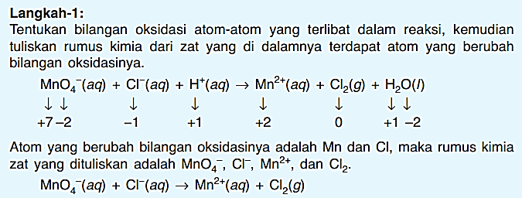
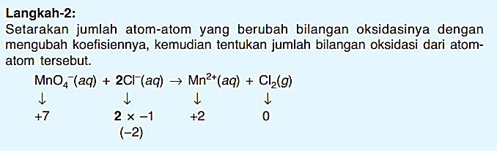
Contoh soal...
Jawab:

Slide 6
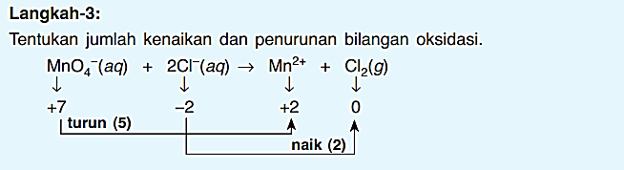
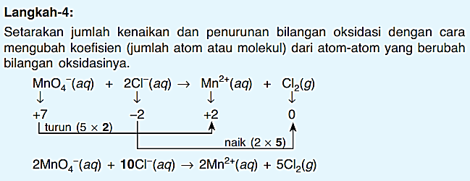

Slide 7
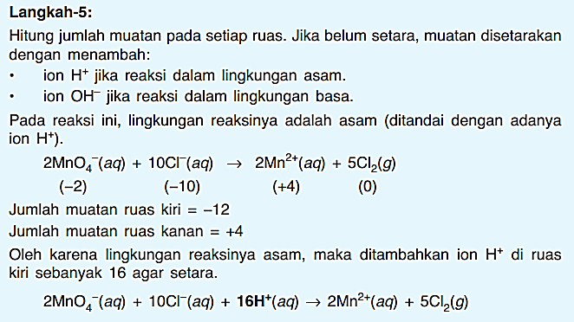
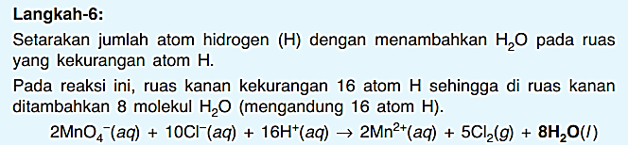

Slide 8
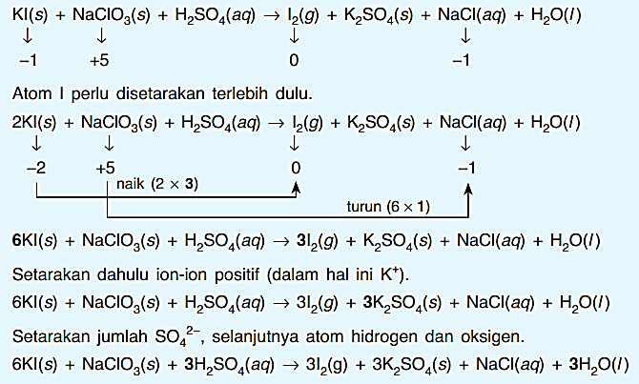
Atau dengan cara lain seperti contoh ini

Slide 9
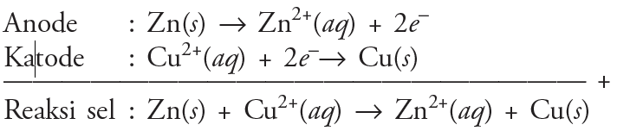

SEL VOLTA
Luigi Galvani (1780) dan Alessandro Volta (1800) menciptakan sel volta atau sel galvani. Contoh notasi sel volta pada konsentrasi larutan Cu²⁺ dan Zn²⁺ masing-masing 1,0 M; beda potensial yang terjadi pada sel Volta tersebut adalah 1,10 V.
Sel Volta tersebut dapat ditulis dengan notasi sel berikut.

Slide 10
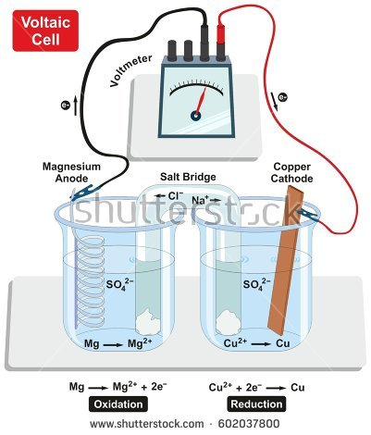
Aturan penulisan notasi sel :
Anode (reaksi oksidasi) diletakkan di sisi kiri dua garis tegak, sedangkan katode (reaksi reduksi) diletakkan di sisi kanannya. Dua garis tegak melambangkan jembatan garam.
Konsentrasi larutan dinyatakan dalam satuan molar (M).
Beda potensial dituliskan dengan lambang (E °_{sel}) dan dinyatakan dengan satuan volt.
https://www.shutterstock.com/udaix

Slide 11
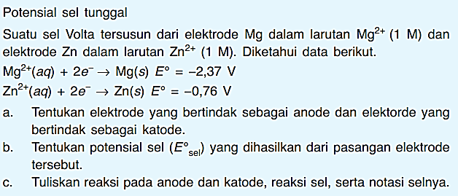
Contoh soal...
Jawab:

Slide 12
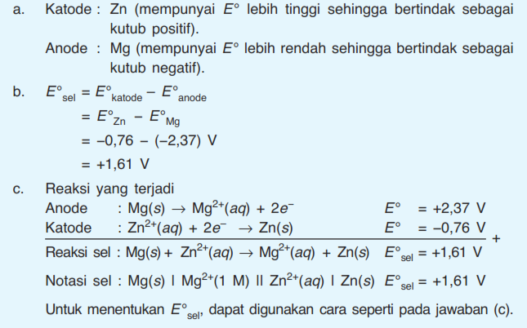
Jawab:

Slide 13
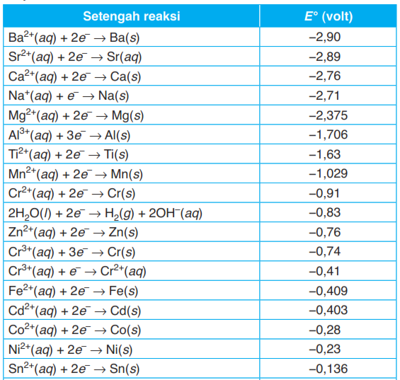

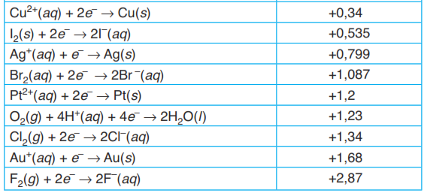
Nilai potensial elektrode standar (E°) dari beberapa elektrode.

Slide 14
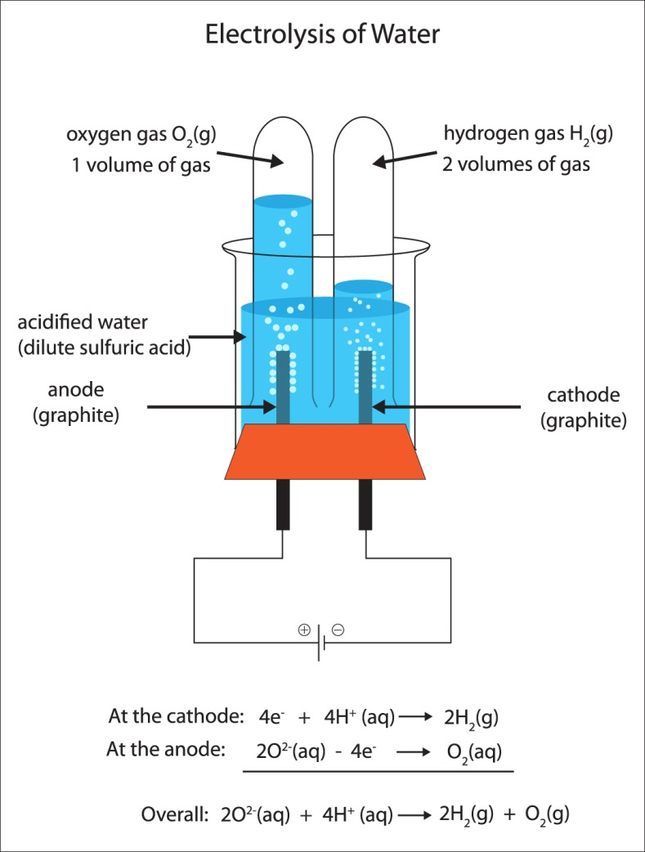
Potensial Elektrode Standar dan Potensial Sel
Potensial sel atau E ° _{sel} merupakan selisih antara nilai potensial anode dan katode suatu sel elektrokimia. Oleh karena itu, nilai potensial sel merupakan selisih nilai potensial katode dikurangi anode, yang dapat dirumuskan sebagai berikut.
https://www.shutterstock.com/Steve Cymro

Slide 15
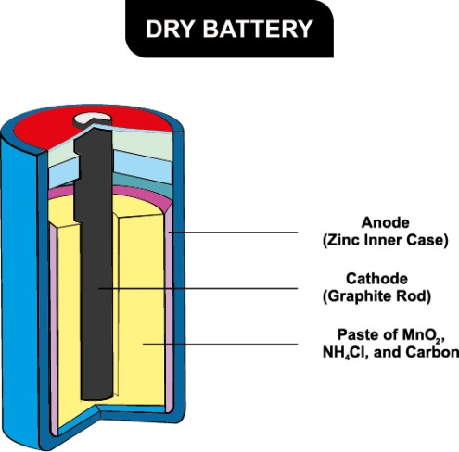
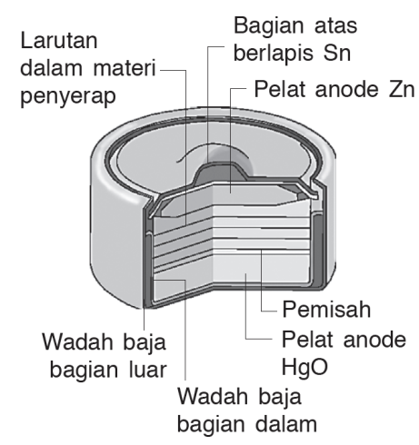
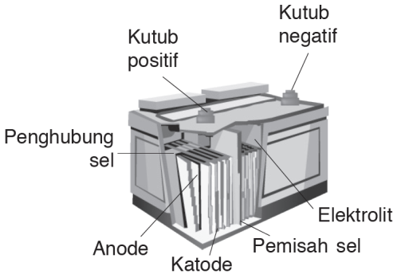
Contoh penggunaan sel Volta dalam kehidupan sehari- hari :
Sel Kering (Sel Leclanche)
Sel Alkaline
Sel Perak Oksida
Sel Aki
Sel Nikel-Kadmium (Ni-Cd)
Baterai Litium
Sel Bahan Bakar
https://www.shutterstock.com/udaix
Dokumen Penerbit

Slide 16
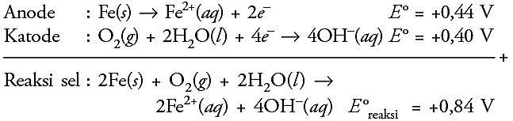
Proses korosi dapat dijelaskan secara elektrokimia, misalnya pada proses perkaratan besi yang membentuk oksida besi (Fe₂O₃·nH₂O). Secara elektrokimia, proses perkaratan besi adalah peristiwa teroksidasinya logam besi oleh oksigen yang berasal dari udara.
Ion Fe²⁺ tersebut kemudian mengalami oksidasi lebih lanjut dengan reaksi sebagai berikut.

Slide 17
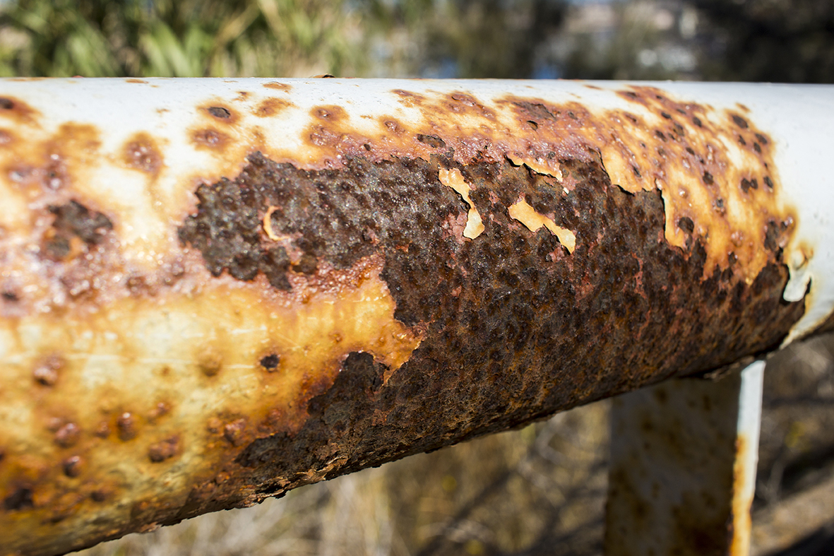
Air dan kelembapan udara
Elektrolit
Permukaan logam yang tidak rata
Permukaan logam yang tidak rata
Terbentuknya sel elektrokimia
Faktor-faktor yang Mempercepat Korosi
www.shutterstock.com/Guilbaud Stan

Slide 18
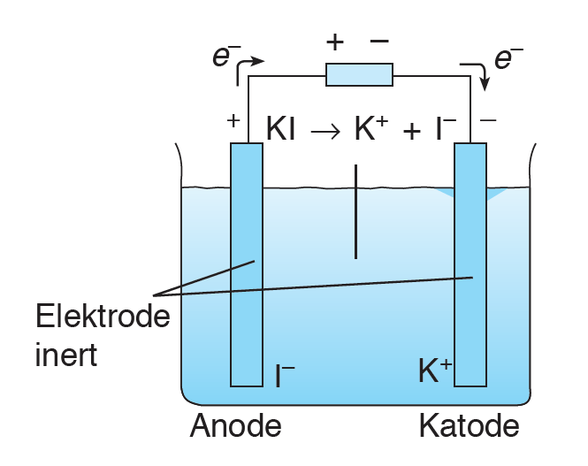
SEL ELEKTROLISIS
elektrolisis merupakan suatu proses memanfaatkan energi listrik untuk menjalankan reaksi redoks yang tidak spontan. Sel elektrolisis merupakan perangkat yang digunakan dalam proses elektrolisis, yang terdiri atas sumber arus searah serta elektrode positif dan negatif.
Elektrolisis larutan KI.
Dokumen Penerbit

Slide 19
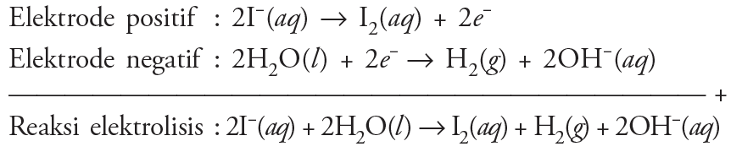
Pada elektrolisis larutan KI terdapat beberapa spesi, antara lain ion K⁺ dan ion I– dari ionisasi KI dan H₂O sebagai pelarut. ion I⁻ akan melepaskan elektronnya atau mengalami reaksi oksidasi. zat-zat yang ada di sekitar elektrode negatif mengalami reduksi adalah molekul H₂O sehingga terjadi reduksi terhadap H₂O.
Pada elektrolisis larutan KI terjadi reaksi berikut.

Slide 20
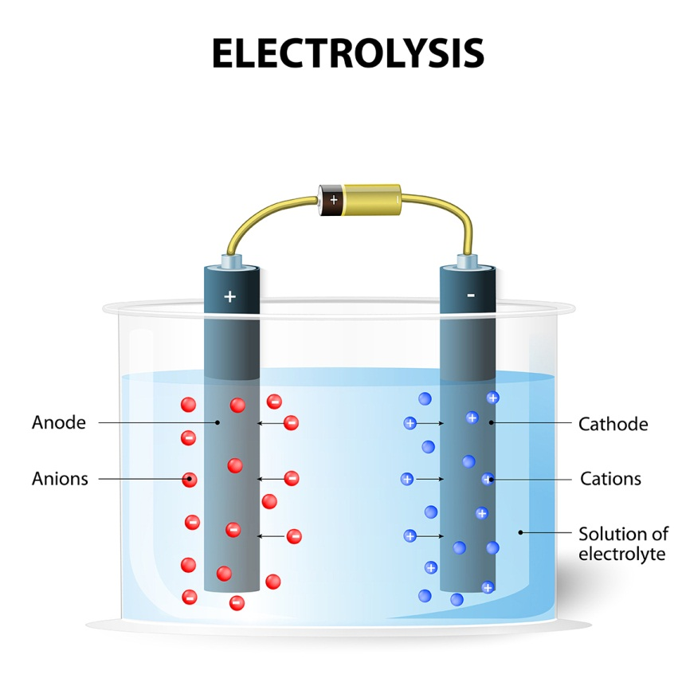
Berdasarkan contoh tersebut, dapat disimpulkan bahwa pada elektrolisis terjadi dua hal berikut.
Kutub positif merupakan anode dan pada kutub positif terjadi reaksi oksidasi.
Kutub negatif merupakan katode dan pada kutub negatif terjadi reaksi reduksi.
https://www.shutterstock.com/Designua

Slide 21
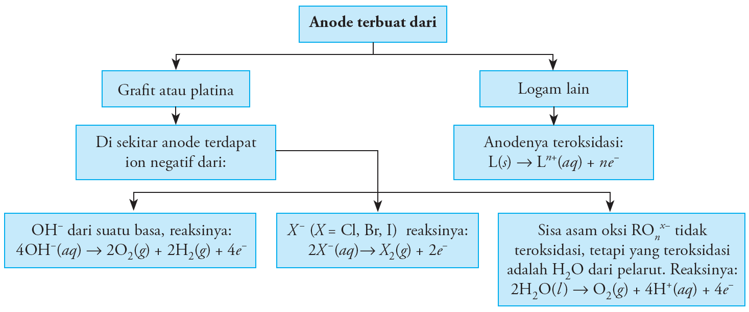
Reaksi di Anode:

Slide 22
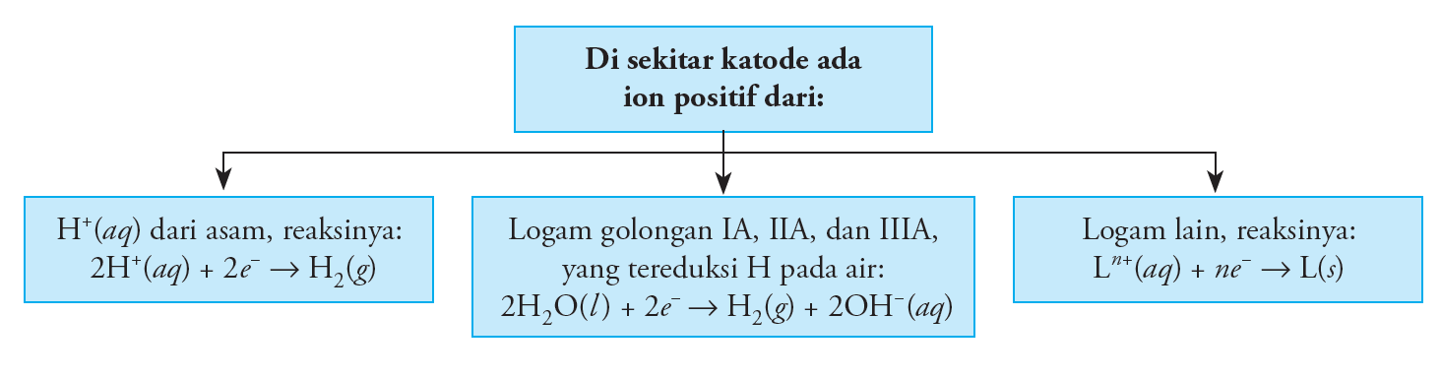
Reaksi di Katode (untuk larutan):

Slide 23
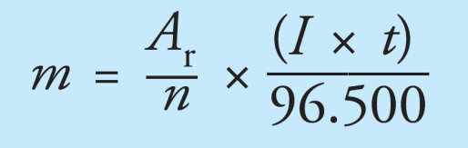
SEL Elektrolisis
Hukum I Faraday
Jumlah zat yang dihasilkan di elektrode pada peristiwa elektrolisis sebanding dengan jumlah muatan listrik yang dialirkan selama elektrolisis berlangsung. secara umum untuk menghitung massa zat yang dihasilkan pada proses elektrolisis digunakan rumus berikut.
m = massa zat yang dihasilkan (gram),
I = kuat arus (ampere),
A_{r} = massa atom relatif,
n = jumlah elektron yang terlibat dalam reaksi (muatan ion), dan
t = waktu (sekon).

Slide 24

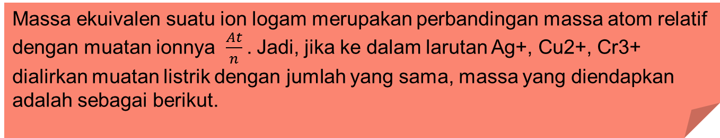
Hukum II Faraday
Massa ekuivalen suatu ion logam merupakan perbandingan massa atom relatif dengan muatan ionnya $\frac{At}{n}$ . Jadi, jika ke dalam larutan Ag+, Cu2+, Cr3+ dialirkan muatan listrik dengan jumlah yang sama, massa yang diendapkan adalah sebagai berikut.

Slide 25
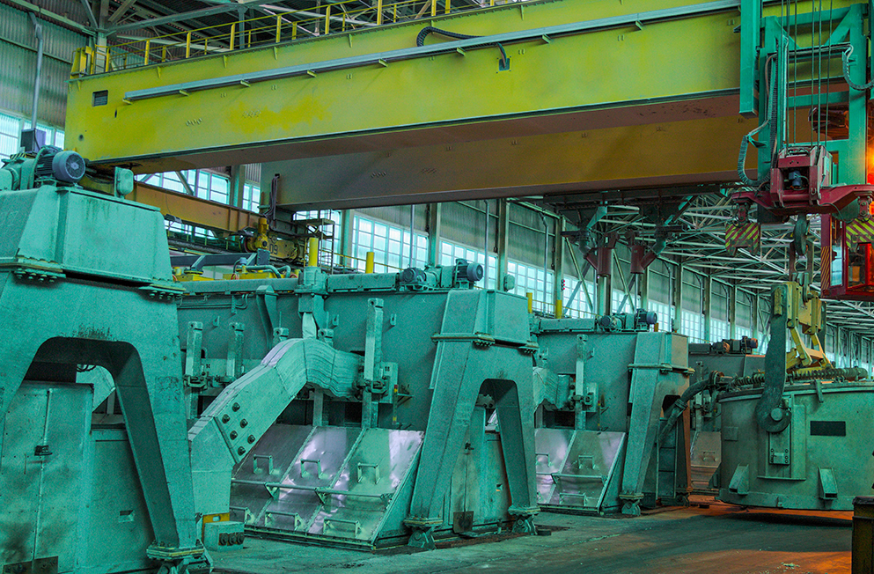
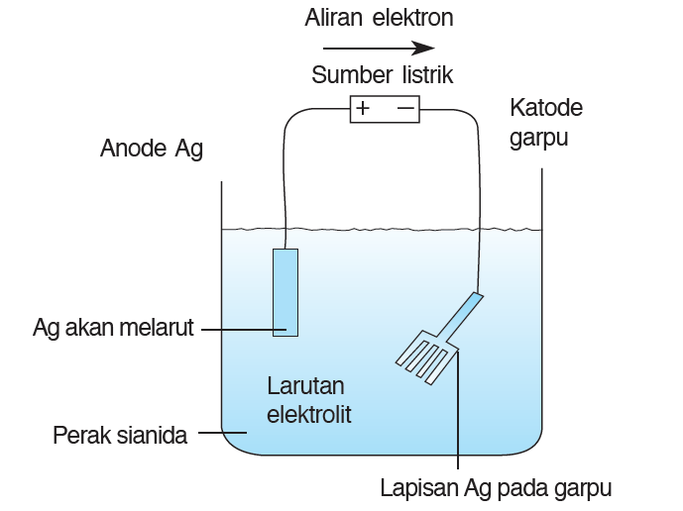
Penggunaan Sel Elektrolisis dalam Industri
Metalurgi
Industri Bahan Kimia
Industri Kerajinan
Penyepuhan logam
Dokumen Penerbit

